Slide 1
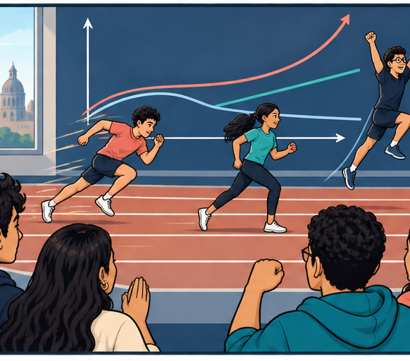
SESIÓN 1C
CRECIMIENTO Y BÚSQUEDA
De los conteos exactos a los patrones que explican qué ocurre cuando la entrada crece.
Análisis y Diseño de Algoritmos · 90 minutos
01 / 40

Slide 2
PREGUNTA DE LA SESIÓN
Si dos algoritmos funcionan y sus tiempos dependen del equipo, ¿cómo anticipamos cuál seguirá siendo viable cuando n aumente diez, cien o un millón de veces?
Hoy construiremos una primera respuesta mediante funciones y búsqueda.
02 / 40

Slide 3
META DE APRENDIZAJE
Al terminar podrás:
• reconocer patrones de crecimiento;
• analizar el efecto de duplicar n;
• distinguir constantes y términos dominantes;
• interpretar Θ, O y Ω de forma inicial;
• explicar la ventaja de descartar la mitad.
03 / 40

Slide 4
RUTA DE 90 MINUTOS
Carrera de funciones · 25 min
Constantes y términos dominantes · 15 min
Reto de búsqueda humana · 25 min
Notación asintótica inicial · 15 min
Transferencia y cierre · 10 min
04 / 40

Slide 5
EVIDENCIAS DE HOY
Por pareja:
• orden razonado de funciones;
• tabla al duplicar n;
• trazas de dos búsquedas;
• explicación de un patrón de crecimiento.
Individualmente: clasificación y justificación de un caso nuevo.
05 / 40

Slide 6
ROLES DE LA PAREJA
• Predictor/a: formula la respuesta antes de calcular.
• Verificador/a: construye tabla o traza y busca un contraejemplo.
Intercambien roles en cada reto. La respuesta final debe integrar predicción, evidencia y corrección.
06 / 40

Slide 7
CARRERA DE FUNCIONES
Ordenen de menor a mayor crecimiento esperado:
1 · log₂n · n · n log₂n · n² · 2ⁿ
Primero háganlo sin calculadora. Escriban al lado de cada decisión una razón provisional.
07 / 40

Slide 8
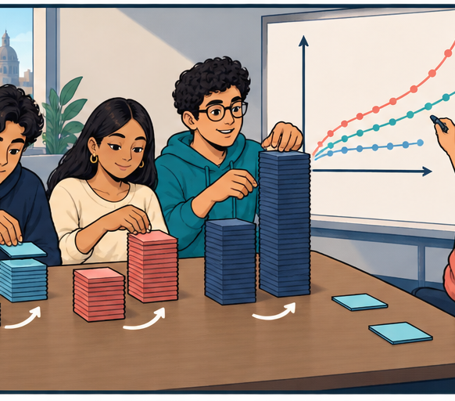
VALORES PARA n=2, 4, 8 Y 16
Construyan una tabla con una fila por función y una columna por valor de n.
No busquen únicamente el valor mayor. Observen cuánto cambia cada función cuando n se duplica.
08 / 40

Slide 9
EL EXPERIMENTO DE DUPLICACIÓN
Para cada f(n), calculen:
f(2n) / f(n)
Este cociente responde: ¿por qué factor cambia el costo al duplicar la entrada?
Cuando el cociente no sea constante, describan su tendencia.
09 / 40

Slide 10
CRECIMIENTO CONSTANTE
f(n)=1
Al duplicar la entrada:
f(2n)/f(n)=1
El costo modelado no depende de n. Esto no significa tiempo cero: significa una cantidad acotada de trabajo bajo el modelo elegido.
10 / 40

Slide 11
CRECIMIENTO LOGARÍTMICO
f(n)=log₂n
Al duplicar:
log₂(2n)=log₂n+1
Duplicar la entrada agrega aproximadamente una unidad de trabajo. Este patrón aparece cuando cada operación elimina una fracción constante del problema.
11 / 40

Slide 12
CRECIMIENTO LINEAL
f(n)=n
Al duplicar:
f(2n)=2n=2f(n)
El trabajo se duplica. Este patrón aparece cuando se procesa una cantidad constante de trabajo por cada elemento de entrada.
12 / 40

Slide 13
CRECIMIENTO n log n
f(n)=n log₂n
Al duplicar:
f(2n)=2n(log₂n+1)
Crece un poco más que el doble. Este patrón aparece en algoritmos que combinan niveles logarítmicos con trabajo lineal por nivel.
13 / 40

Slide 14
CRECIMIENTO CUADRÁTICO
f(n)=n²
Al duplicar:
f(2n)=(2n)²=4n²
El trabajo se cuadruplica. Suele aparecer cuando cada elemento se combina o compara con muchos elementos.
14 / 40

Slide 15
CRECIMIENTO EXPONENCIAL
f(n)=2ⁿ
Al pasar de n a 2n:
2²ⁿ=(2ⁿ)²
Duplicar n no multiplica el costo por una constante: eleva al cuadrado el valor anterior. Entradas moderadas pueden volver inviable el proceso.
15 / 40

Slide 16
REORDENAR CON EVIDENCIA
Revisen el orden inicial de la carrera.
Por cada cambio escriban:
«Pensábamos ______. La tabla mostró ______. Ahora sostenemos ______ porque al duplicar n ocurre ______.»
Corrijan su predicción con la tabla. Si grafican, revisen unidades, rango de n y escala de ambos ejes antes de interpretar.
16 / 40

Slide 17
CONSTANTES QUE IMPORTAN
Comparen:
T₁(n)=1000n
T₂(n)=n²
Para n pequeño, n² puede ser menor que 1000n. La clase de crecimiento no decide por sí sola cuál algoritmo gana en todos los tamaños.
17 / 40

Slide 18
PUNTO DE CRUCE
Igualamos:
1000n = n²
Para n>0:
n = 1000
Antes de 1000, el término cuadrático puede resultar menor; después, termina superando al lineal. Compruébenlo con n=100, 1000 y 10 000.
18 / 40

Slide 19
TÉRMINO DOMINANTE
Considera:
T(n)=3n²+20n+7
Cuando n crece, el término n² determina el patrón principal.
No estamos diciendo que 20n+7 sea cero; decimos que su influencia relativa disminuye frente a n². Compruébenlo para n=10, 100 y 1000 comparando el aporte de cada término.
19 / 40

Slide 20
PRIMERA IDEA ASINTÓTICA
El análisis asintótico describe cómo crece el costo para entradas suficientemente grandes.
Conserva el patrón dominante y permite comparar algoritmos sin fijar una máquina específica.
No reemplaza las constantes, la memoria, los datos reales ni la medición.
20 / 40

Slide 21
COTA SUPERIOR | O
T(n) ∈ O(g(n)) significa, de manera inicial, que g(n) sirve como techo de crecimiento multiplicado por alguna constante para n suficientemente grande.
Ejemplo:
3n+7 ∈ O(n)
También pertenece a O(n²), aunque esa cota es menos informativa.
21 / 40

Slide 22
COTA INFERIOR | Ω
T(n) ∈ Ω(g(n)) significa que g(n), multiplicada por alguna constante positiva, sirve como piso de crecimiento para n suficientemente grande.
Ejemplo:
3n+7 ∈ Ω(n)
La cota inferior no significa automáticamente «mejor caso».
22 / 40

Slide 23
COTA AJUSTADA | Θ
T(n) ∈ Θ(g(n)) cuando g(n) acota el crecimiento por arriba y por abajo, salvo constantes, para n suficientemente grande.
Ejemplo:
3n+7 ∈ Θ(n)
Θ comunica una clase de crecimiento ajustada.
23 / 40

Slide 24
CLASIFICACIÓN RÁPIDA
Propongan una cota Θ para:
• 8
• 4log₂n+9
• 7n+20
• n²+1000n
• 5·2ⁿ+n³
Primero identifiquen el término dominante; después justifiquen por qué los demás pierden influencia relativa.
24 / 40

Slide 25
LO QUE Θ NO NOS DICE
Dos algoritmos Θ(n) pueden diferir en:
• constantes;
• memoria;
• acceso a datos;
• paralelismo;
• lenguaje y compilador;
• comportamiento para entradas pequeñas.
La notación responde una pregunta específica, no todas.
25 / 40

Slide 26
RETO DE BÚSQUEDA HUMANA
Una persona elige en secreto un número presente en una colección ordenada.
La otra solo puede preguntar por un valor y recibir:
«menor», «mayor» o «igual».
Objetivo: encontrarlo y contar preguntas.
26 / 40

Slide 27
COLECCIONES DE PRUEBA
Realicen el reto con tarjetas ordenadas de:
• 16 elementos;
• 32 elementos;
• 64 elementos.
Antes de comenzar, predigan el máximo de preguntas para dos estrategias: revisar en orden y dividir el intervalo.
27 / 40

Slide 28
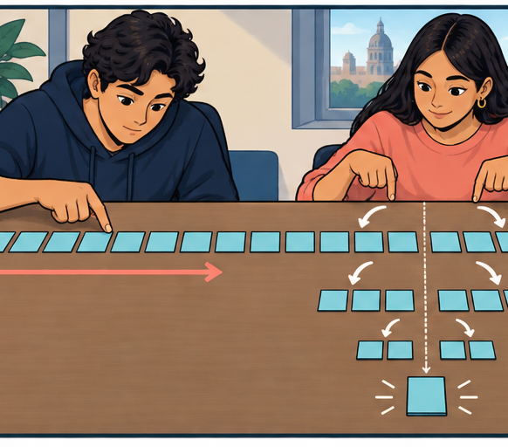
BÚSQUEDA SECUENCIAL
Estrategia: revisar desde el primer elemento hasta encontrar el objetivo.
Registren tres escenarios:
• objetivo al inicio;
• objetivo en el centro;
• objetivo al final o ausente.
¿Cuál representa el peor caso?
28 / 40

Slide 29
PSEUDOCÓDIGO SECUENCIAL
ALGORITMO buscar_secuencial(A, objetivo)
PARA i ← 1 HASTA longitud(A)
SI A[i] = objetivo
devolver i
FIN PARA
devolver NO_ENCONTRADO
FIN
En el peor caso inspecciona n elementos: Θ(n).
29 / 40

Slide 30
DIVIDIR EL INTERVALO
Estrategia:
1. inspeccionar el elemento central;
2. terminar si coincide;
3. conservar solo la mitad donde puede estar el objetivo;
4. repetir.
La condición indispensable es que la colección esté ordenada.
30 / 40

Slide 31
PSEUDOCÓDIGO BINARIO
ALGORITMO buscar_binaria(A, objetivo)
bajo ← 1; alto ← longitud(A)
MIENTRAS bajo ≤ alto
medio ← piso((bajo+alto)/2)
SI A[medio] = objetivo: devolver medio
SI objetivo < A[medio]: alto ← medio-1
EN OTRO CASO: bajo ← medio+1
devolver NO_ENCONTRADO
FIN
31 / 40

Slide 32
TRAZA BINARIA
Para 32 tarjetas registren:
pregunta | bajo | alto | medio | respuesta | candidatos restantes
Elijan un objetivo cercano a un extremo. Verifiquen que el intervalo disminuya y que el objetivo nunca se descarte incorrectamente.
32 / 40

Slide 33
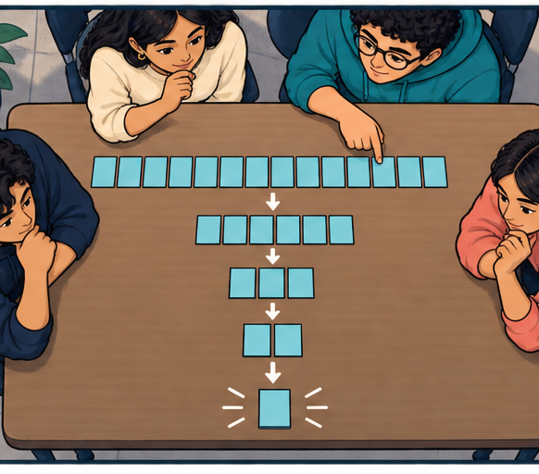
DESCARTAR LA MITAD
Después de k preguntas quedan aproximadamente:
n/2ᵏ candidatos
La búsqueda termina cuando:
n/2ᵏ ≤ 1
Por tanto, k crece como log₂n. Aquí k cuenta reducciones del intervalo. La comparación final con el candidato restante se cuenta por separado.
33 / 40

Slide 34
REDUCCIONES Y COMPARACIONES
Reducciones necesarias para quedar con un candidato:
16 → 4
32 → 5
64 → 6
1 000 000 → cerca de 20
Si la operación básica es «comparar con el elemento medio», agreguen la comprobación final. Declaren la convención antes de contrastar con la búsqueda secuencial.
34 / 40

Slide 35
EL PRECIO DEL ORDEN
La búsqueda binaria es eficiente cuando los datos ya están ordenados.
Si debemos ordenar para realizar una sola búsqueda, el costo de preparación puede cambiar la decisión.
Si realizaremos miles de búsquedas, ordenar una vez puede ser una inversión útil.
35 / 40

Slide 36
COMPARACIÓN COMPLETA
Completen:
estrategia | requisito | mejor caso | peor caso | crecimiento | ventaja | límite
Filas: búsqueda secuencial y búsqueda binaria.
Una elección responsable considera tanto el costo como las condiciones necesarias para aplicarla.
36 / 40

Slide 37
TRANSFERENCIA
Elijan una situación:
• buscar un contacto;
• revisar una lista desordenada;
• consultar un diccionario;
• localizar un registro en una base de datos.
Indiquen estrategia, tamaño de entrada, precondición, operación básica y crecimiento esperado.
37 / 40

Slide 38
CIERRE INDIVIDUAL
Responde:
1. ¿Qué ocurre con n² cuando n se duplica?
2. ¿Por qué 1000n puede superar inicialmente a n²?
3. ¿Qué condición necesita la búsqueda binaria?
4. Explica Θ(log n) sin usar la frase «porque es más rápido».
38 / 40

Slide 39
SIGUIENTE PASO
En la secuencia posterior formalizaremos sumatorias, cotas y demostraciones con mayor rigor.
La teoría de qué problemas son computables y cuáles no se abordará después de consolidar estas herramientas de descripción y análisis.
39 / 40

Slide 40
FUENTES DE LA SECUENCIA
Material base del curso, páginas 22–89; material Crecimiento de funciones; guiones docentes de conteo, intuición de crecimiento y notación asintótica.
Las actividades adaptan el contenido para una primera semana activa con estudiantes que ya programan.
40 / 40

